Slide 1
Лабораторная работа №7

Slide 2
Цель лабораторной работы
Изучить модель эффективности рекламы

Slide 3
Задание к лабораторной работе
Изучить модель эффективности рекламы
Построить графики распространения рекламы в заданных случаях
Определить для случая 2 момент времени, в который скорость распространения рекламы будет максимальной

Slide 4
Процесс выполнения лабораторной работы

Slide 5
Теоретический материал
- скорость изменения со временем числа потребителей, узнавших о товаре и готовых его купить
t - время, прошедшее с начала рекламной кампании
N - общее число потенциальных платежеспособных покупателей
n(t) - число уже информированных клиентов

Slide 6
Теоретический материал
Величина n(t) пропорциональна числу покупателей, еще не знающих о нем, это описывается следующим образом a₁(t)(N - n(t)), где a₁ > 0 - характеризует интенсивность рекламной кампании. Помимо этого, узнавшие о товаре потребители также распространяют полученную информацию среди потенциальных покупателей, не знающих о нем. Этот вклад в рекламу описывается величиной a₂(t)n(t)(N - n(t)). Эта величина увеличивается с увеличением потребителей, узнавших о товаре.

Slide 7

Теоретический материал
Математическая модель распространения рекламы описывается уравнением:

Slide 8
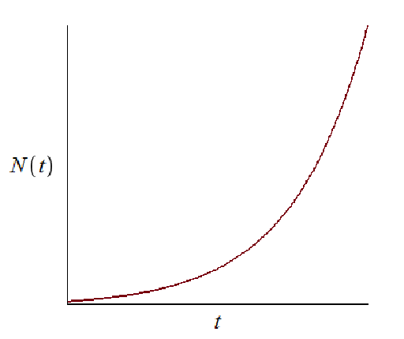
Теоретический материал
При a₁(t) >> a₂(t) получается модель типа модели Мальтуса, решение которой имеет вид
Рисунок 1: График решения уравнения модели Мальтуса

Slide 9
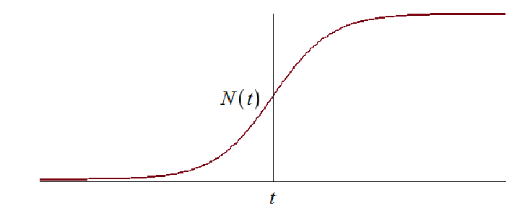
Теоретический материал
В обратном случае a₁(t) << a₂(t) получаем уравнение логистической кривой
Рисунок 2: График логистической кривой

Slide 10
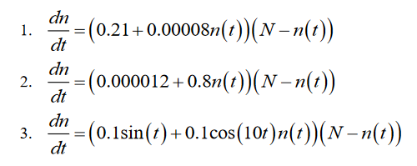
Условие задачи
Постройте график распространения рекламы, математическая модель которой описывается следующим уравнением:
При этом объем аудитории N = 800, в начальный момент о товаре знает 11 человек.
Для случая 2 определите, в какой момент времени скорость распространения рекламы будет иметь максимальное значение.

Slide 11
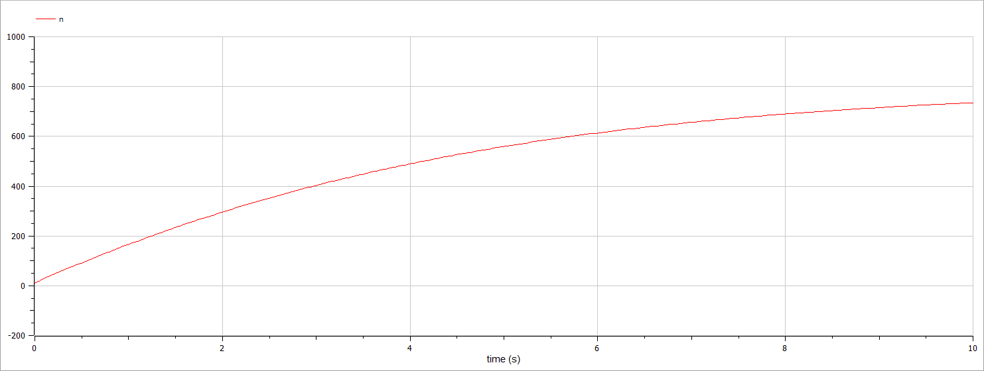
График в первом случае

Slide 12
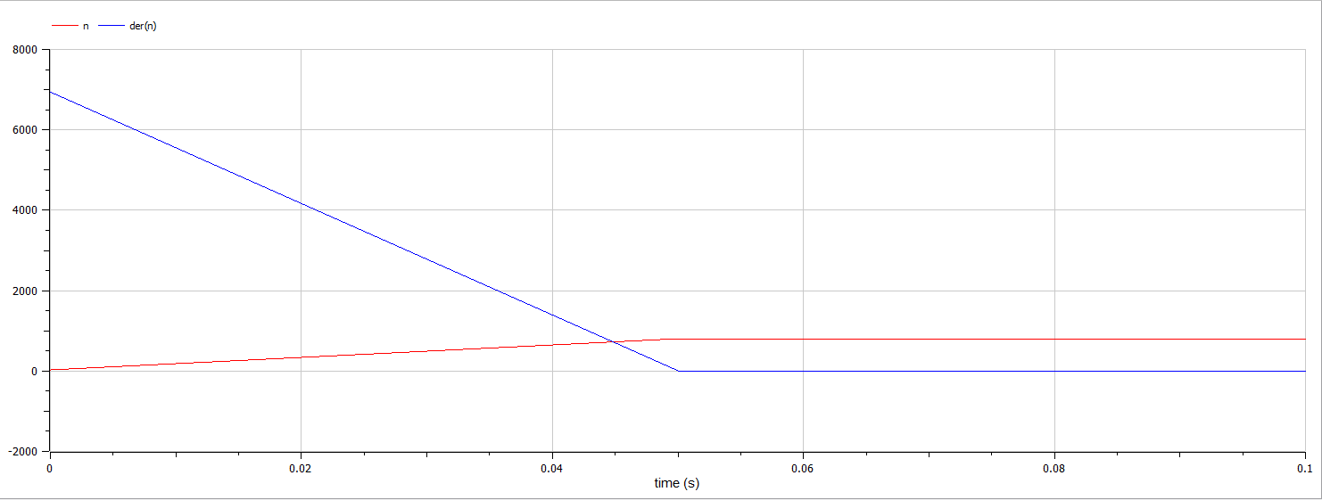
График во втором случае

Slide 13
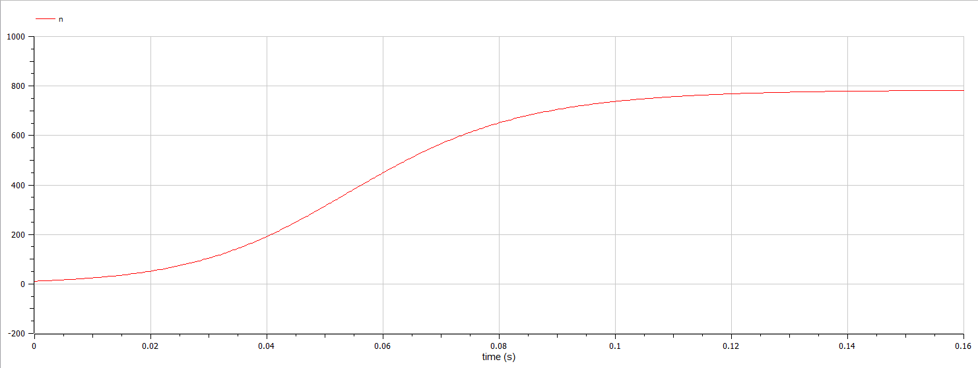
График в третьем случае

Slide 14
Выводы по проделанной работе

Slide 15
Вывод
В ходе выполнения лабораторной работы была изучена модель эффективности рекламы и построены графики

